Slide 1
Web Crawling

Slide 2
目录
爬虫技术概述
爬虫原理
爬虫分类
反爬虫技术

Slide 3
爬虫技术概述
通用爬虫：是一种按照一定的规则，自动地抓取万维网信息的程序或者脚本，可以自动采集所有其能够访问到的页面内容，以获取或更新这些网站的内容和检索方式。从功能上来讲，爬虫一般分为数据采集，处理，储存三个部分。
聚焦爬虫：在通用爬虫的基础上添加：对抓取目标的描述或定义；对网页或数据的分析与过滤；对URL的搜索策略。

Slide 4
爬虫原理
控制器
控制器是网络爬虫的中央控制器，它主要是负责根据系统传过来的URL链接，分配线程，然后启动线程调用爬虫爬取网页的过程。
解析器
解析器是负责网络爬虫的主要部分，其负责的工作主要有：下载网页的功能，对网页的文本进行处理，如过滤功能，抽取特殊HTML标签的功能，分析数据功能。
资源库
主要是用来存储网页中下载下来的数据记录的容器，并提供生成索引的目标源。

Slide 5
爬虫分类
分布式爬虫：Nutch
Python：scrapy
JAVA爬虫：Crawler4j、WebMagic、WebCollector

Slide 6
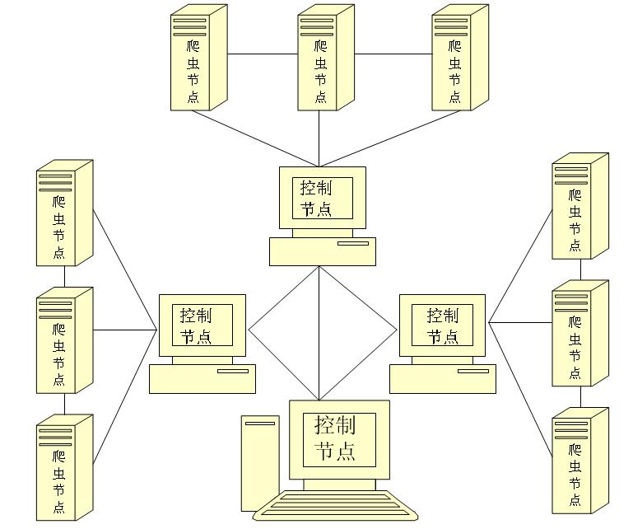
Nutch
Nutch是为搜索引擎设计的爬虫，Nutch运行的一套流程里，有三分之二是为了搜索引擎而设计的。对精抽取没有太大的意义。
Nutch依赖hadoop运行。
Nutch虽然有一套插件机制，利用反射的机制来加载和调用插件。

Slide 7
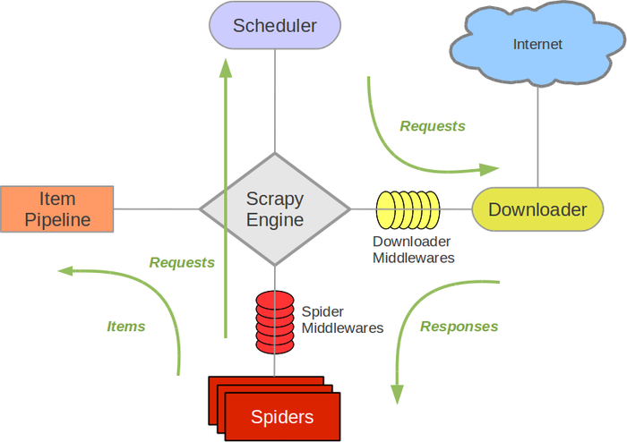
scrapy
Python开发的一个快速、高层次的屏幕抓取和web抓取框架，用于抓取web站点并从页面中提取结构化的数据。Scrapy用途广泛，可以用于数据挖掘、监测和自动化测试。

Slide 8
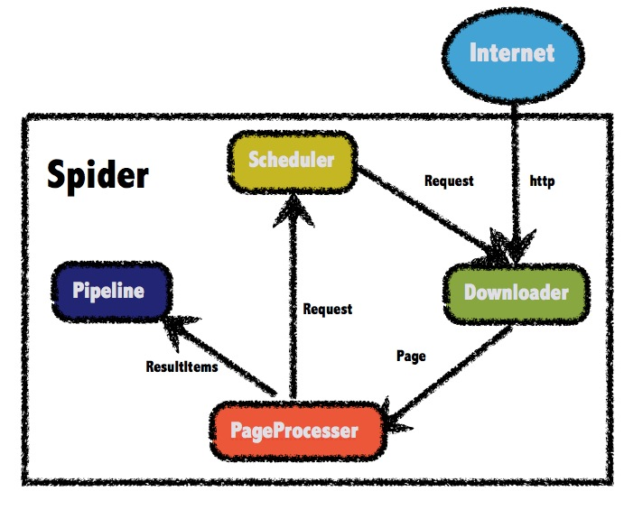
WebMagic
WebMagic的设计参考了业界最优秀的爬虫Scrapy
http://webmagic.io
JAVA在网络爬虫这块的生态圈非常完善
支持多线程、代理、过滤重复URL、获取JS生产代码、模拟登陆

Slide 9
谢谢

